Slide 1
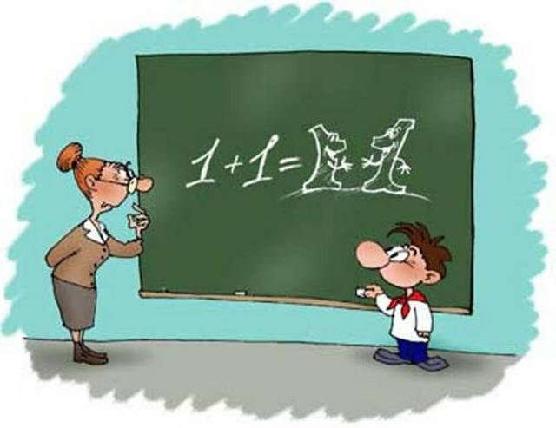
ФОРМУЛЫ
Математику нельзя изучать, наблюдая,
Как это делает сосед!
Нивен А.
Лыкова Надежда Петровна, МОУ Вихоревская СОШ №10, учитель математики
Notes:
Сообщение темы и эпиграфа урока.

Slide 2
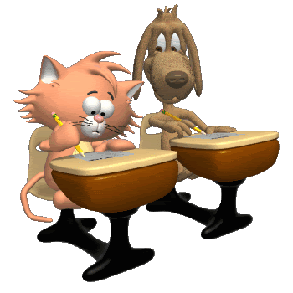
Восстановите цепочку вычислений
Восстановите цепочку вычислений
-1
100
×5
÷3
+14
÷25
+27
÷4
+135
Notes:
Восстановите цепочку вычислений. Формирование вычислительных навыков.

Slide 3
Найдите ошибку
45 – ( 25 +17) = 37
90 – 67 =23
764 – (264 + 40) = 460
301 – (20 + 201) = 120
56 – 36 – 7 = 13
(200 + 67) – 100= 33
1200 – 1100 – 40 = 1060
Notes:
Отработка свойств сложения и вычитания натуральных чисел.

Slide 4
Определите закономерность
3
9
?
2
4
17
1
14
6
Notes:
Определите закономерность. Для этого необходимо выполнить вычисления: (2+4):2=3 (17+1):2=9 (14+6):2=10

Slide 5
Нужны ли нам формулы?
Notes:
Мотивация учащихся. Беседа с ребятами на предмет необходимости изучения данной темы.

Slide 6
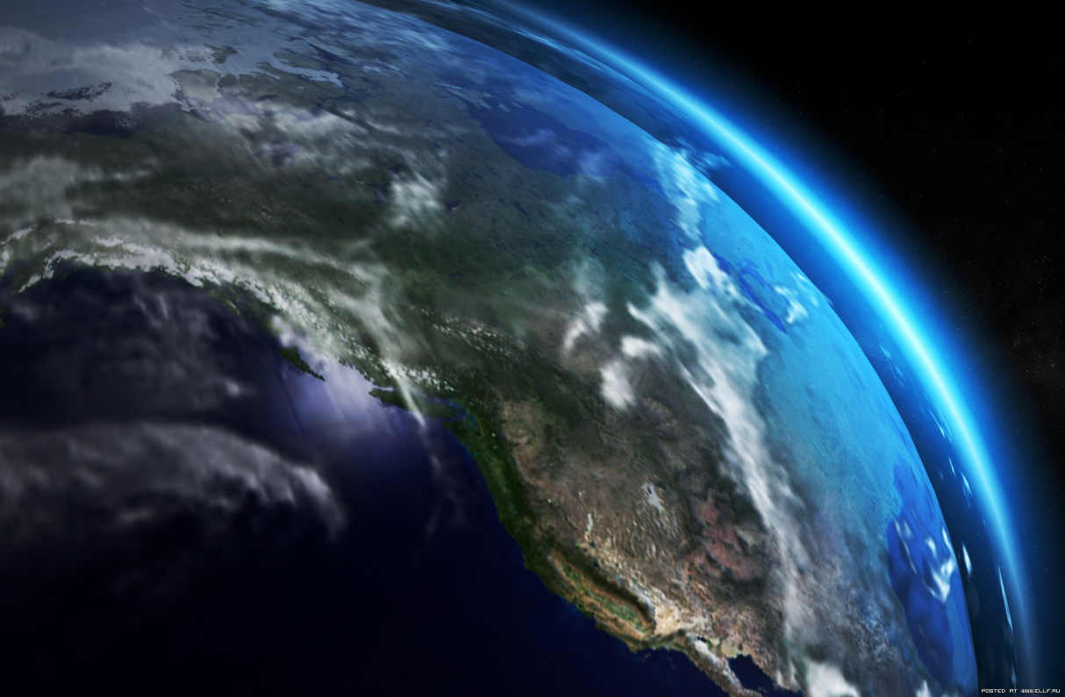
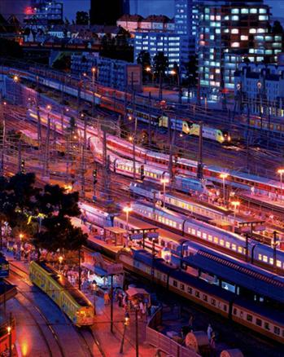
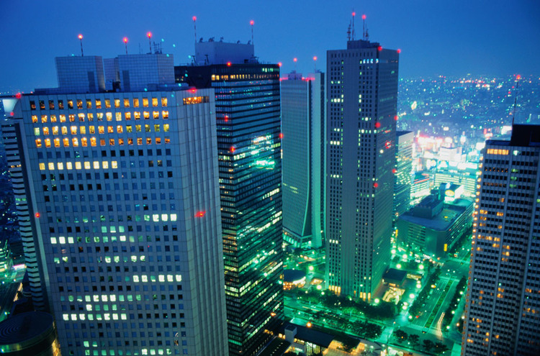
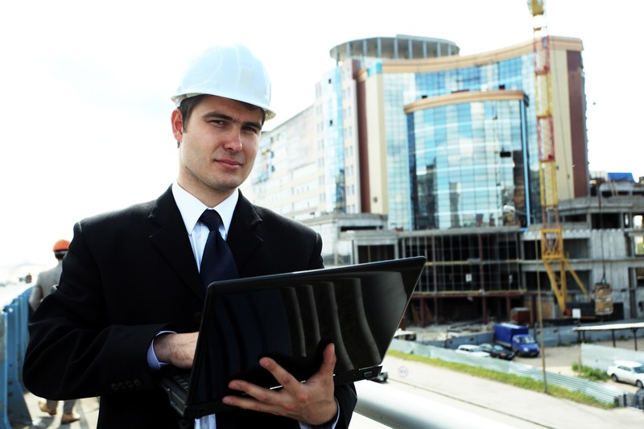
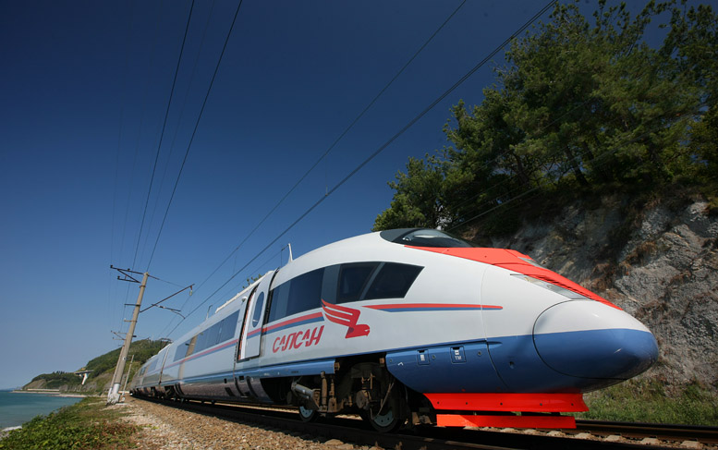
Notes:
Примеры из жизни.

Slide 7
Решить задачу
Автомобиль движется со скоростью 60 км/ч.
За какое время он пройдёт путь в 600 км?
t = 600 : 60
s = v ∙ t
t = 10 ч
t = s : v
Notes:
Решить задачу. Устная фронтальная работа по отработки формул.

Slide 8
Решить задачу
C какой скоростью должен идти человек,
чтобы пройти 24 км за 4 ч?
v = 24 : 4
s = v ∙ t
v = 6 км/ч
v = s : t
Notes:
Решить задачу. Устная фронтальная работа по отработки формул.

Slide 9
Решить задачу
С одной станции в противоположных направлениях
вышли два поезда в одно и то же время. Скорость
одного поезда 50 км/ч, а другого – 70 км/ч. Какое
расстояние между ними будет через 2 часа?
Notes:
Решить задачу. Устная фронтальная работа по отработки формул.

Slide 10
2 ч
2 ч
70 км/ч
50 км/ч
?
240 км
( 70 + 50) 2 = ...
Notes:
Решить задачу. Устная фронтальная работа по отработки формул. Следует обратить внимание на нахождение скорости отдаления.

Slide 11
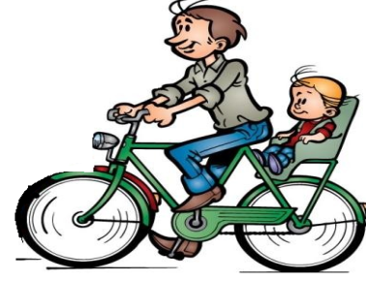
Заполните пропуски в тексте задачи, используя данные чертежа
5 км/ч
? км/ч
С
Д
Е
А
В
30 км
А) Из пунктов А и В одновременно _________ друг другу отправились _______ и ___________ . Скорость ________ 5 км/ч, а скорость _________ вдвое больше. Через какое время произойдет встреча, если известно, что расстояние между пунктами А и В равно ___ км?
Б) Решите задачу, составляя числовое выражение __________ ч.
Ответ: Встреча произойдет через __ ч .
В) Какая из точек на чертеже, изображает место встречи?
навстречу
пешеход
велосипедист
пешехода
велосипедиста
30
30 : ( 5 + 5×2)
2
С
Notes:
Работа по чертежу.

Slide 12
Решить задачу
Чему равна сторона квадрата,
если его площадь 25 см² ?
25 см²
?
25 = а × а
S = a ∙ а
а = 5 см
Notes:
Решить задачу. Отработать формулу площади квадрата. Заострить внимание на отличии от формулы площади прямоугольника.

Slide 13
Молодцы!
Notes:
Поощрение.

Slide 14
Вычислите
Периметр прямоугольника, если а = 3м 5дм, b = 1м 2дм
а = 3м 5дм
= 35дм
Р = 2(a + b)
b = 1м 2дм
= 12дм
94 дм
Р = 2(35 + 12) = …
Notes:
Письменное выполнение упражнений с комментированием с места.

Slide 15
Формула площади прямоугольника
S = a ∙ b
a
b
а = S : b
b = S : a
S |  | 102 км² | 120 мм²
a | 15 м | 6 км |  | 6 м
b | 6 м |  | 2 см | 60 дм
90 м²
36 м²
6 мм
17 км
Notes:
Заполнить таблицу. Контроль в форме самопроверки.

Slide 16
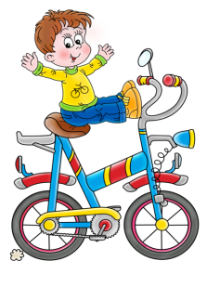
Заполните пропуски в тексте и решите задачу
12 км/ч
4 км/ч
? км/ч
? км/ч
На чертеже показан момент одновременного выхода из пунктов
А и В велосипедиста и пешехода.
Если велосипедист будет двигаться со скоростью 12 км/ч, то пройдет расстояние АВ за 2 часа. Пешеход же за это время пройдет лишь 8 км.
А
В
? км
24 км
В тот момент, когда пешеход дойдет до пункта А, велосипедист уже будет в пункте С, через сколько часов после начала движения это произойдет?
48 км
? км
В
А
С
72 км
? км
Notes:
Работа по чертежу. Контроль внешний, самоконтроль.

Slide 17
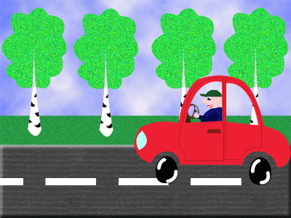
Формула пути
s = v ∙ t
s |  | 16 км | 120 км
v | 12 км/ч | 4 км/ч |  | 6 м/с
t | 6 ч |  | 2 ч | 10 мин
72 км
3600м
60км/ч
4 ч
Notes:
Заполнить таблицу. Форма контроля – взаимный.

Slide 18
Физминутка
Раз, два, три, четыре, пять,
Начинаем отдыхать!
Спинку бодро разогнули,
Ручки кверху потянули!
Раз и два, присесть и встать,
Чтобы отдохнуть опять.
Раз и два вперед нагнуться,
Раз и два назад прогнуться.
Вот и стали мы сильней,
Здоровей и веселей!!!
Улыбнитесь друг другу!!!
Notes:
Физминутка. На уроке целесообразно проводить без применения проектора. Цель: сохранить здоровье детей.

Slide 19
Подведем итоги урока
Площадь прямоугольника
Периметр квадрата
Периметр прямоугольника
Время
Формула пути
Скорость
S=v×t
P=2(a+b)
P=4×a
t=s:v
S=a×a
Площадь квадрата
v=s:t
S=a×b
Notes:
Подводим итоги работы. Обобщаем и систематизируем знания формул.

Slide 20
Тестирование
Тестирование
Тест. Формулы. Вариант 1 А1. Вычислите по формуле пути значение S, если v = 21 км/ч, t = 3 ч. 1) 7 км 2) 18 км 3) 24 км 4) 63 км А2. Вычислите по формуле пути значение v, если S = 70 км, t = 2 ч. 1) 35 км/ч 2) 140 км/ч 3) 72 км/ч 4) 68 км/ч А3. Укажите периметр квадрата со стороной 9 см. 1) 18 см 2) 36 см 3) 81${см}^{2}$ 4) 81 см А4. Укажите формулу, по которой находят площадь прямоугольника. 1) S = vt 2) S = ab 3) P = 2(a + b) 4) P = 4a B1. Чему равна площадь квадрата, если его сторона 5см? _____________________________________________________________ В2. Чему равна площадь прямоугольника со сторонами 4 см и 6 см? _____________________________________________________________ С1. Сколькими способами можно рассадить четверых детей на четырех стульях в столовой детского сада? | Тест. Формулы. Вариант 2 А1. Вычислите по формуле пути значение v, если S = 40 км, t = 2 ч. 1) 20 км/ч 2) 80 км/ч 3) 42 км/ч 4) 3 км/ч А2. Вычислите по формуле пути значение t, если S = 80 км, v = 20 км/ч . 1) 60 ч 2) 100 ч 3) 4 ч 4) 1600 ч А3. Укажите периметр квадрата со стороной 8 см. 1) 16 см 2) 32 см 3) 64 ${см}^{2}$ 4) 64 см А4. Укажите формулу, по которой находят площадь квадрата. 1) S = vt 2) S= $а^{2}$ 3) P = 2(a + b) 4) P = 4a B1. Чему равна площадь прямоугольника со сторонами 5см и 3см?_________________________________________________________ В2. Чему равна площадь квадрата, если его сторона 6 см? _____________________________________________________________ С1. Сколькими способами можно установить дежурство по одному человеку в день среди пяти учащихся группы в течение пяти дней?
Notes:
Тест рассчитан на 7-10 минут. Карточки с заданием предлагаются каждому учащемуся.

Slide 21
Закончите предложение: Сегодня на уроке…
отличное
без изменения
плохое
Ф.И. учащегося
Этапы урока | Оценка (от 1 до 10 баллов)
1. Мое настроение на начало урока
2. Устная работа
3. Письменное выполнение упражнений
Закончи предложение: Сегодня на уроке… .
Мое настроение по окончанию урока:
Notes:
Рефлексия

Slide 22
Ссылки на использованные
интернет-ресурсы
http://blog.kp.ua/users/3672010/post166032197/
Анимация
http://www.it-n.ru/profil.aspx?cat_no=692&d_no=9658
Рисунок железной дороги
Литература
Контрольно-измерительные материалы. Математика: 5 класс/Сост. Попова
Математика 5 класс. Тетрадь 1. Задания для обучения и развития учащихся./ Лебединцева Е.А., Беленкова Е.Ю.
Notes:
Ссылки на интернет – ресурсы и литературу.

